Slide 1

GitHub 开源之旅
第九季 从 Git Bash 到 Linux Bash（上）

Slide 2



GitHub 开源之旅第一季：启程
8 课时，3 小时 28 分钟
GitHub 开源之旅第二季：MarkDown
6 课时，2 小时 57 分钟

Slide 3


GitHub 开源之旅第三季：Git 进阶
20 课时，6 小时 27 分钟
GitHub 开源之旅第四季：Git 团队协作
8 课时，3 小时

Slide 4

课程系列
STEP 9
STEP 11
Linux Bash 入门
搭建 Git 服务器
STEP10
STEP12
Shell 编程入门
Git 原理
GitHub 开源社区之旅

Slide 5
内容安排
01
02
课程说明
安装实验环境
03
04
懵懵懂懂
一见钟情
05
06
花前月下
难分难舍

Slide 6

课程资料
https://github.com/wangding/courses/tree/master/github

Slide 7

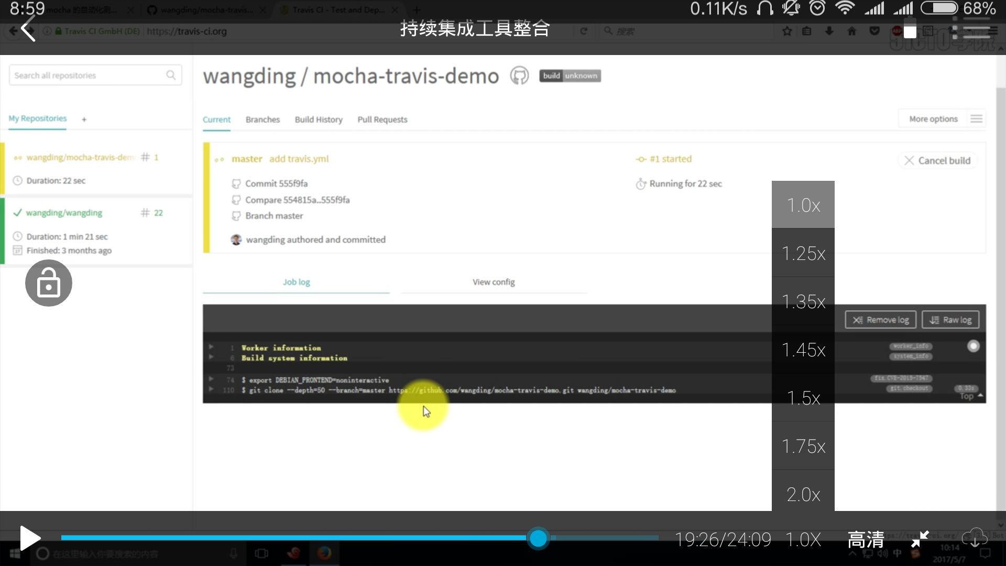

Slide 8

安装实验环境

Slide 9



所需软件
主机名：LAB
IP 地址：192.168.2.166

Slide 10
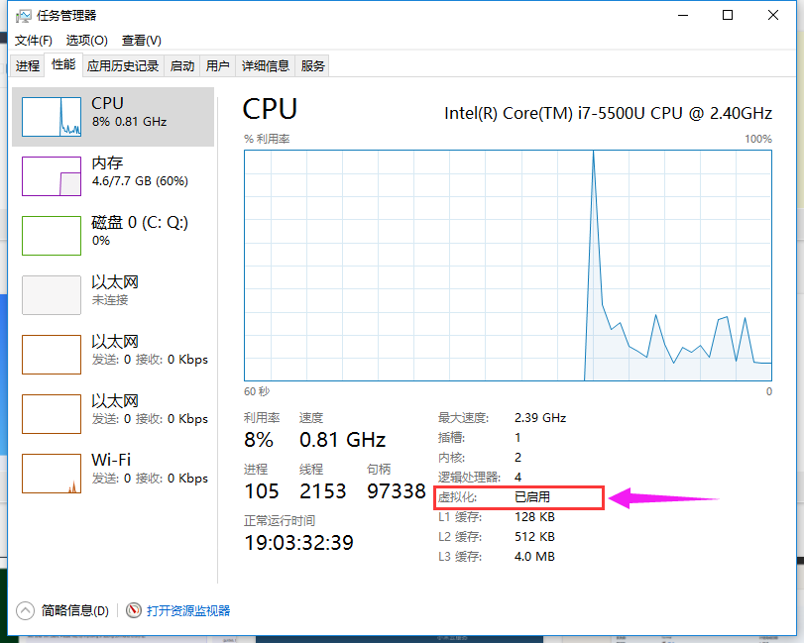
启用虚拟化

Slide 11
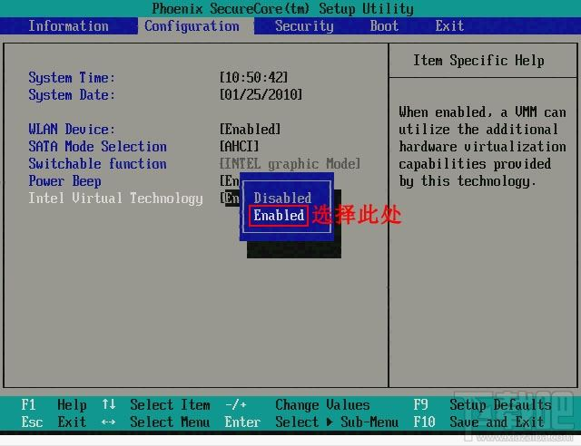
启用虚拟化
http://www.jb51.net/diannaojichu/304437.html

Slide 12
空白虚拟机
要求：
内存 1G
硬盘 20G
单一存储文件
NAT 网络地址转换
去掉声卡、U 盘和打印机

Slide 13
安装最小系统
要求：
加载 CentOS 安装光盘镜像
启动虚拟机
设置标准分区
设置区域和语言
设置安全策略
最小系统安装
设置 root 密码：ddd
创建 wangding 用户，并设置密码
将 wangding 用户放到管理员组中

Slide 14

作业任务
安装实验环境
要求：
启用虚拟化；
下载并安装 vmware workstation 12Pro；
创建空白虚拟机；
安装 CentOS 最小系统；
安装 xshell；
配置 xshell；
http://edu.51cto.com/pack/view/id-1024.html

Slide 15

懵懵懂懂

Slide 16


Slide 17

什么是 Shell
命令：
date 查看当前日期
cal 查看当前日历
df 查看磁盘剩余空间
free 查看内存剩余空间
exit 退出命令

Slide 18

作业任务
什么是 Shell
要求：
执行 cd 命令，查看命令提示符变化
切换 root 账户，查看命令提示符变化
查看当前日期
查看当前日历
查看磁盘剩余空间
查看内存剩余空间
配置管理之 Git 分布式版本控制系统从入门到精通
http://edu.51cto.com/pack/view/id-1036.html

Slide 19

在文件系统中跳转
命令：
pwd 查看当前工作目录
cd 切换目录
ls 列出目录中的资料

Slide 20
作业任务
在文件系统中跳转
要求：
打印当前工作目录
切换路径到 /bin
查看 /bin 目录下的资料
利用相对路径和绝对路径，进行目录切换练习
用 cd 命令的快捷方式进行目录的切换
注意观察命令提示符的目录信息
配置管理之 Git 分布式版本控制系统从入门到精通
http://edu.51cto.com/pack/view/id-1036.html

Slide 21

一见钟情

Slide 22
探索操作系统
命令：
ls 列出目录内容
file 确定文件类型
less 浏览文件内容

Slide 23

作业任务
探索操作系统
要求：
练习 ls 命令的不同参数
对 ls -l 长格式输出的内容进行解读
练习并观察命令行语法
练习 file 命令的用法
练习 less 命令的用法
浏览 linux 根目录下的一级子目录，了解每个目录的用途
http://edu.51cto.com/pack/view/id-1037.html

Slide 24
操作文件和目录
命令：
cp 复制文件和目录
mv 移动/重命名文件和目录
mkdir 创建目录
rm 删除文件和目录
ln 创建硬链接和符号链接

Slide 25
作业任务
操作文件和目录
要求：
练习 mkdir 命令
练习 cp 命令
练习 mv 命令
练习 rm 命令
练习 ln 命令
练习和掌握各种通配符
http://edu.51cto.com/pack/view/id-1037.html

Slide 26
使用命令
命令：
type 说明怎样解释一个命令名
which 显示会执行哪个可执行程序
man 显示命令手册页
apropos 显示一系列适合的命令
info 显示命令 info
whatis 显示一个命令的简洁描述
alias 创建命令别名

Slide 27

作业任务
使用命令
要求：
用 type 命令，查看所有学过命令的类型
用 which 命令，查看所有学过命令的位置
练习 man 命令
练习 apropos 命令
练习 info 命令
练习 alias 命令
查看所有学过命令的帮助文档
中级自动化测试工程师套餐课程
http://edu.51cto.com/pack/view/id-1070.html

Slide 28

花前月下

Slide 29
I/O 重定向
命令：
cat － 连接文件
sort － 排序文本行
uniq － 报道或省略重复行
grep － 打印匹配行
wc － 打印文件中换行符，字，和字节个数
head － 输出文件第一部分
tail －输出文件最后一部分
tee －从标准输入读取数据，并同时写到标准输出和文件

Slide 30

作业任务
I/O 重定向
要求：
练习 cat, sort, uniq, grep, wc, head, tail, tee 命令
查看上述命令的帮助文档
利用 I/O 重定向功能将上述命令进行组合使用
产品经理入门课程套餐
http://edu.51cto.com/pack/view/id-1033.html

Slide 31
Shell 眼中看世界
命令：
echo 显示一行文本

Slide 32
作业任务
Shell 眼中看世界
要求：
练习字符展开
练习路径名展开
练习波浪线展开
练习算术表达式展开
练习花括号展开
练习参数展开
练习命令替换
练习引用（双引号和单引号）以及转义符
产品经理入门课程套餐
http://edu.51cto.com/pack/view/id-1033.html

Slide 33

难舍难分

Slide 34
键盘高级操作技巧
命令：
clear － 清空屏幕
history － 显示命令历史

Slide 35

作业任务
键盘高级操作技巧
要求：
练习命令编辑快捷键
练习命令自动补全
练习 history 命令的用法
练习历史命令的快捷键
http://edu.51cto.com/pack/view/id-1025.html

Slide 36
权限
命令：
id 显示用户身份号
chmod 更改文件模式
umask 设置默认的文件权限
su 以另一个用户的身份运行 Shell
sudo 以另一个用户的身份来执行命令
chown 更改文件所有者
chgrp 更改文件组所有权
passwd 更改用户密码

Slide 37
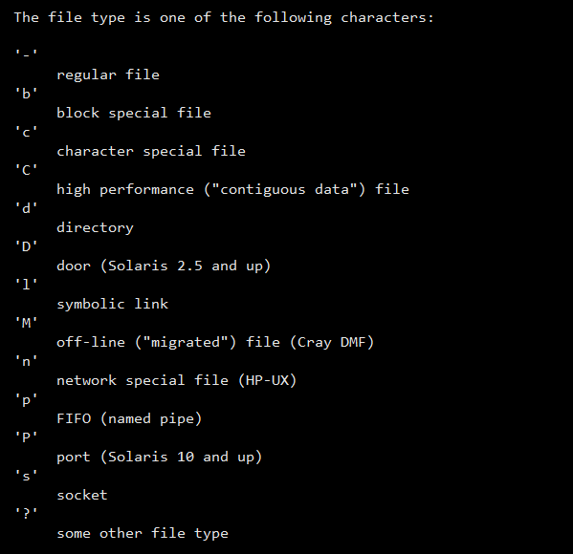
权限

Slide 38
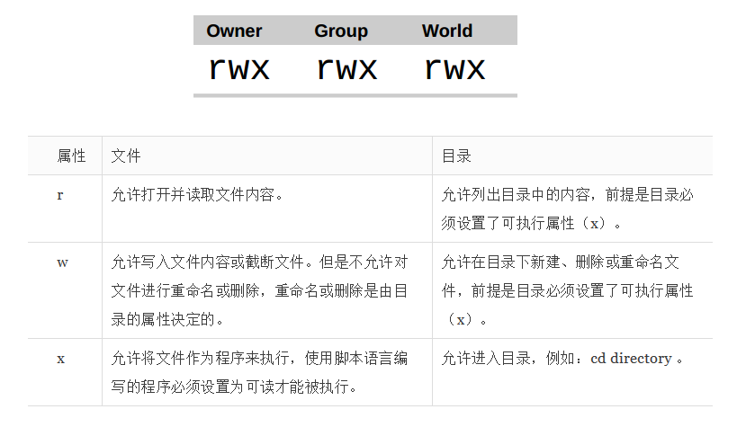
权限

Slide 39
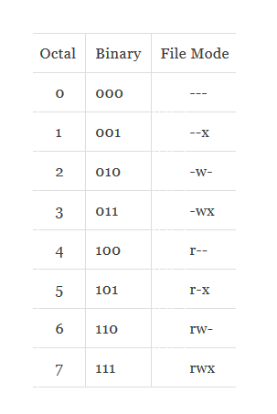
权限

Slide 40
作业任务
权限
要求：
练习 id 命令
练习 chmod 命令
练习 umask 命令
练习 su 命令
练习 sudo 命令
练习 chown 命令
练习 chgrp 命令
练习 passwd 命令
http://edu.51cto.com/pack/view/id-1025.html

Slide 41
进程
命令：
ps 打印当前进程快照
top 显示任务
jobs 列出活跃的任务
bg 把一个任务放到后台执行
fg 把一个任务放到前台执行
kill 给一个进程发送信号
shutdown 关机或重启系统

Slide 42
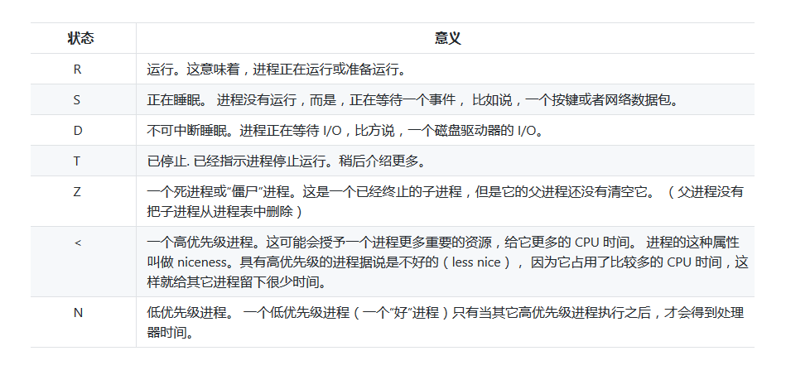
进程

Slide 43
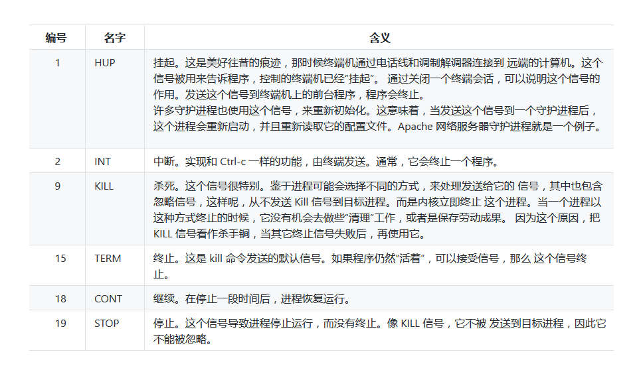
进程

Slide 44
作业任务
进程
要求：
练习 ps 命令
练习 top 命令
练习 jobs 命令
练习 bg 命令
练习 fg 命令
练习 kill 命令
练习 shutdown 命令
http://edu.51cto.com/pack/view/id-1025.html

Slide 45
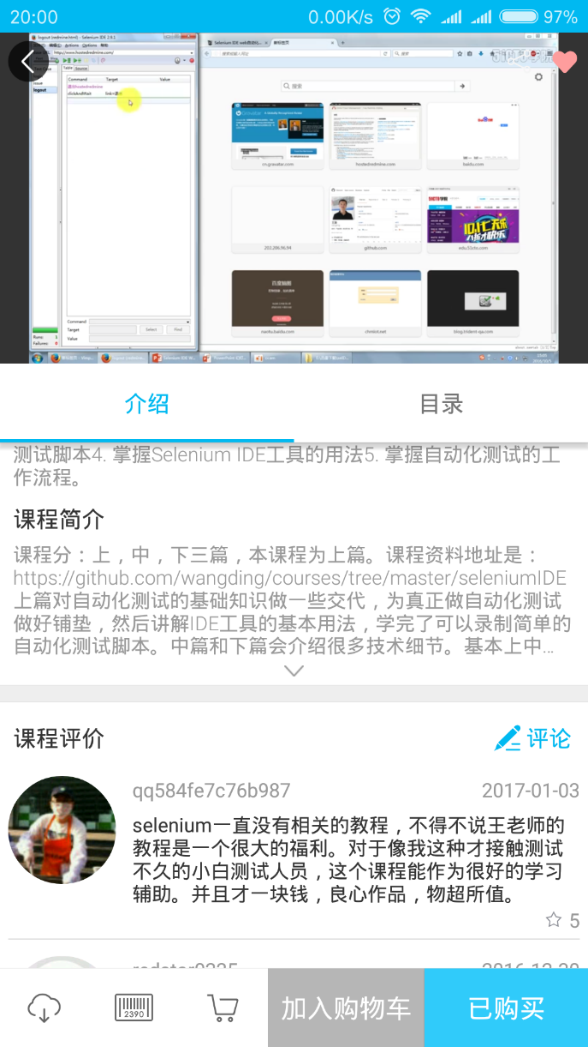
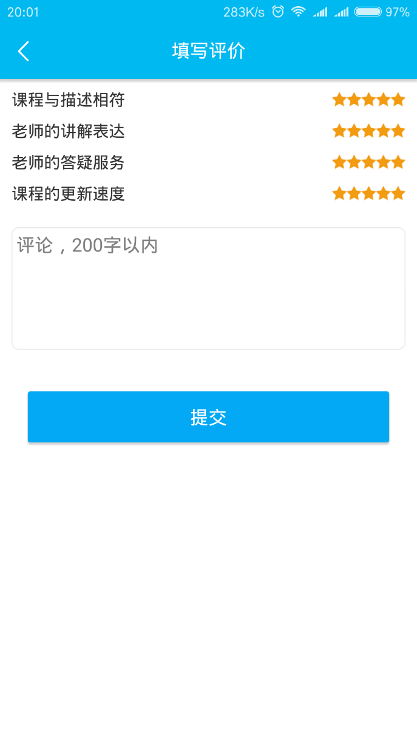

Slide 46
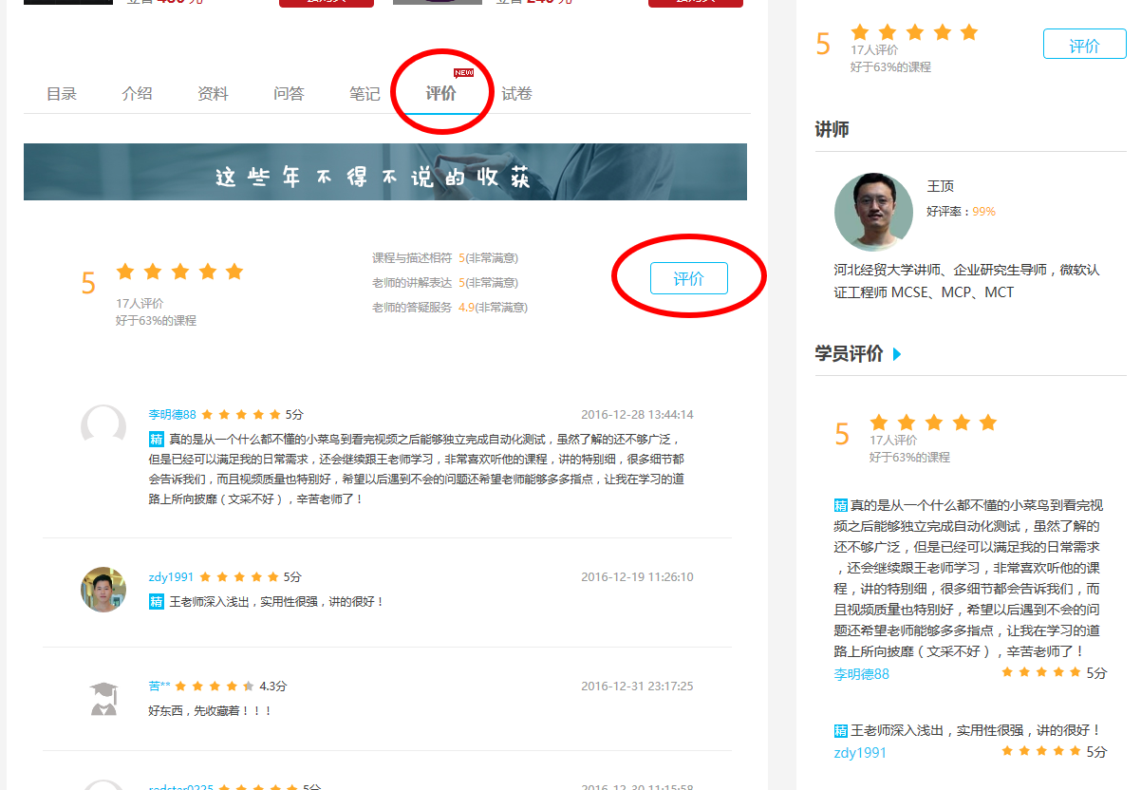

Slide 47
GitHub 开源之旅
第九季 从 Git Bash 到 Linux Bash（下）

